Slide 1
EffiNet/SCC-Net：基于高效自注意力和简化 U-Net 的断层识别网络架构
Zhang Yuan Hua

Slide 2
目录
1、研究意义
2、研究现状
3、SCC-Net
4、数据验证
5、实例验证
6、结论展望

Slide 3
研究意义
高光谱图像与断层识别：
高光谱图像在地质学、遥感等领域广泛应用，用于分析地表特征和结构。
断层识别任务需要准确地分割出地质断层区域，这对 地震监测、矿产资源 和 建筑物安全评估 等领域至关重要。
挑战：
高分辨率图像的处理需要大量计算资源。
断层图像通常包含 复杂的空间模式 和 长距离依赖关系，传统卷积神经网络（CNN）难以处理。

Slide 4
研究现状
现有方法的不足
传统 U-Net 网络：
优点：适用于分割任务，结构清晰，效果好。
不足：
计算复杂度高，对于高分辨率图像处理资源需求大。
感受野有限，难以捕捉 长距离依赖，可能导致伪影和误判。
自注意力机制（Attention）：
优点：能有效捕捉长距离依赖关系。
不足：传统自注意力计算复杂度高，不适合高分辨率图像。

Slide 5
SCC-Net
架构目标：
提高计算效率，减少计算复杂度。
增强长距离依赖建模，提升断层识别精度。
优化图像恢复质量，减少伪影。
计算效率：
简化的 U-Net 架构减少了内存和计算消耗，适用于 大规模图像处理。
ESSA模块通过 线性复杂度 计算自注意力，避免了传统方法的二次复杂度。
长距离依赖建模：
断层图像具有复杂的空间模式，ESSA模块能够有效捕捉这些 长程依赖，提高分割精度。
图像恢复质量提升：
ESSA模块能够有效去除噪声，特别是在 阴影 和 遮挡 等因素的干扰下，提升图像的质量和细节。

Slide 6
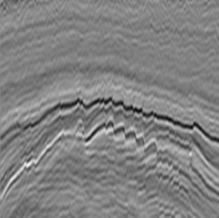
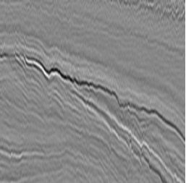
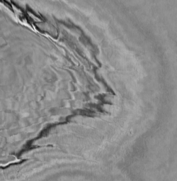
数据验证
利用Wu等（2020）编写的程序自动合成数据集进行验证：

Slide 7
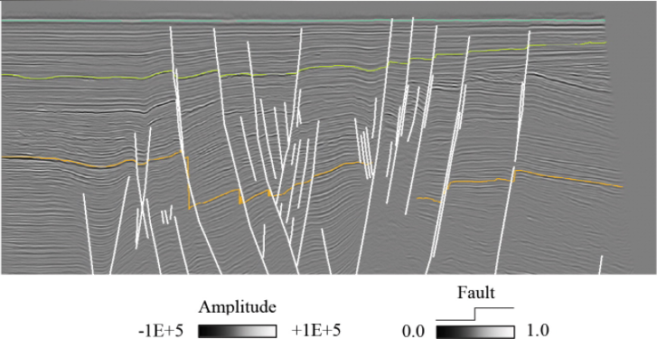
实例验证
实际资料简介：
Opunake-3D数据集来自新西兰的塔拉纳基盆地的中央地堑内，地震资料质量参 差不齐，在较浅的部分同相轴连续性较好，断层划分清晰，深层区域信噪比较低。

Slide 8
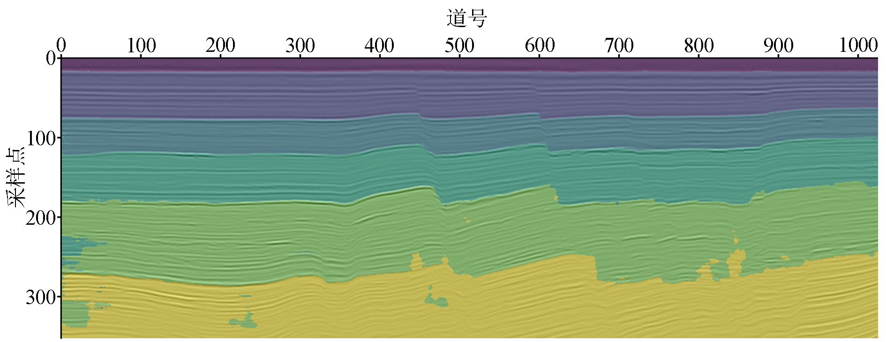
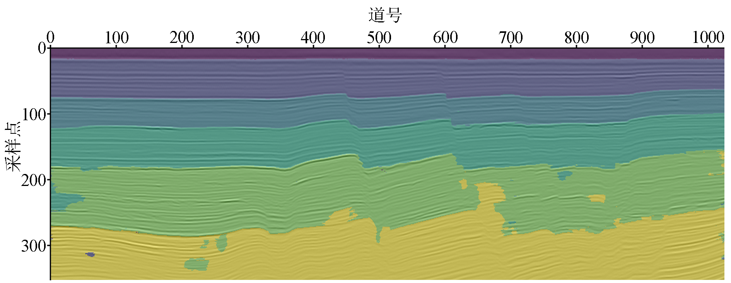
实例验证
实际资料层位追踪：
相同训练条件下SCC-Net流程与传统U-net流程效果对比
SCC-Net
传统U-net

Slide 9
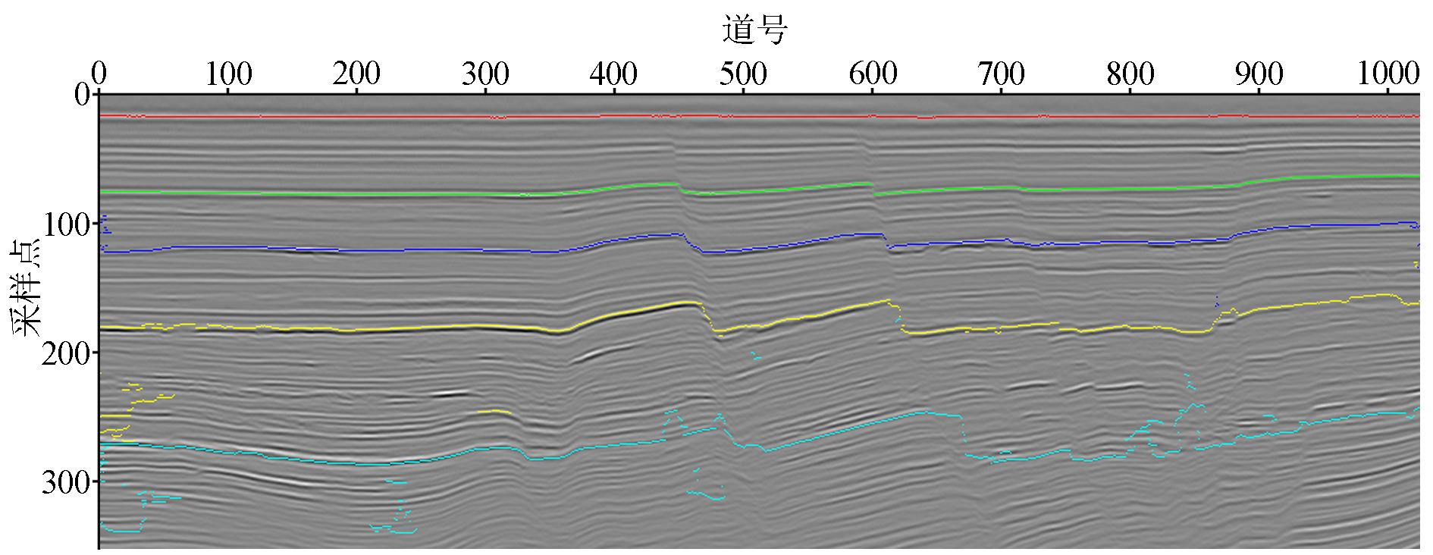
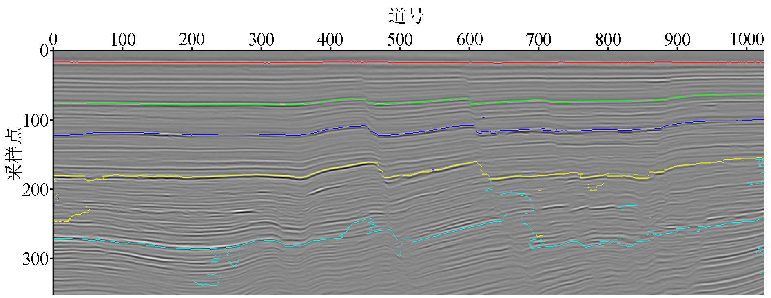
实例验证
实际资料层位追踪：
相同训练条件下SCC-Net流程与传统U-net流程效果对比
SCC-Net
传统U-net

Slide 10
结论
总结：
EffiNet/SCC-Net 结合了简化版 U-Net 和 ESSA模块的优势，在 断层识别 任务中能够提供 高效计算 和 精确识别，特别适合高分辨率图像处理。
未来工作：
模型进一步优化：通过引入更多自注意力机制的变体，提升对复杂模式的学习能力。
更大规模的数据集训练：扩展模型的应用场景，提升在其他任务中的性能。

